Slide 1
Презентация-обзор журнала «Родина»
Девизом журнала взяты слова русского историка Николая Карамзина: «Говорят, что наша история сама по себе менее других занимательна; не думаю: нужен только ум, вкус, талант. Можно выбрать, одушевить, раскрасить, и читатель удивится…».

Slide 2
Хорошилова Ольга, кандидат искусствоведения
Хорошилова О. 18 неизвестных вождей // Родина.– 2022. № 2. – С. 4-7.
Автор обнаружила серию необычных портретов, выполненных художницей Елизаветой Кругликовой в 1925 году и никогда не публиковавшихся. Это портреты вождей октябрьской революции. В статье автор рассказывает, как много лет по крупицам собирала информацию о Елизавете Кругликовой, очень талантливой художнице, до сих пор ее талант не раскрыт. И вот наконец то осенью 2021 года поиски привели ее в Российский государственный исторический архив, хранящий часть фонда Академии художеств. Так вот почему же эти силуэты исчезли и пролежали много лет в архиве и повествует эта статья.

Slide 3
Чагадаева Ольга, кандидат исторических наук
Клянусь честью, что ни за что на свете
Я не хотел бы переменить отечество или иметь другую историю наших предков, такой какой нам Бог ее дал.
Александр Сергеевич Пушкин
Чагадаева О. Александр Пушкин: Историю русскую должно будет преподавать по Карамзину // Родина. – 2022. № 2. – С. 8-11.
В статье рассказывается о том, что роковая дуэль оборвала работу Александра Сергеевича Пушкина над его главным историческим трудом, создававшимся с одобрения императора Николая I. Это «История Петра» , которую великий поэт собирал по крупицам в течении многих лет и планировал завершить к середине 1837 года, но она так и осталась внушительным черновым наброском в 31 тетрадь. Пушкин первый после Карамзина получил от императора доступ в государственные архивы и жалованье. Но Пушкин был отнюдь не только кабинетным ученым – его манила живая история, а не только поэзия.

Slide 4
Экштут Семен, доктор философских наук
Экштут С.Три поросенка и ратный долг // Родина. – 2022. - № 2. – С. 12-13.
Автор обратил внимание на военную фотографию с Северного флота. На праздничном столе у подводников лежат три поросенка. Существует несколько версий возникновения морской традиции отмечать победу жареным поросенком. Вот об этих всех версиях, а также о том, за какие такие победы, да еще летом 1942 года был устроен такой банкет и рассказывается в статье.

Slide 5
Ганин Андрей, доктор исторических наук
Ганин А. Лютый февраль Июнь-Корани // Родина. – 2022. - № 2. – С. 17-24.
В 1908 году в 40 верстах западнее Хабаровска, у подножия сопки Июнь-Корань («место встречи всех племен» по тунгусо-маньчжурской этимологии), кубанский казак Волочаев с семейством в 16 душ построил дом. По фамилии первого поселенца это место стало именоваться деревней Волочаевкой. Но вряд ли в самом кошмарном сне Волочаев мог предположить, что через каких то четырнадцать лет здесь разыграется настоящее сражение, в котором русские будут ожесточенно убивать русских. В статье прослеживается хроника сражения под Волочаевкой, предопределившего исход гражданской войны на Дальнем Востоке.

Slide 6
Бочаров Геннадий
Бочаров Г. Госпиталь № 2 // Родина. – 2022. - № 2. – С.32-33.
В первый день 2022 года опубликован Указ Президента России о награждении медработников и врачей за вклад в борьбу с короновирусной инфекцией и самоотверженность профессионального долга. Два года эти героические люди на передовой. Подборку ко Дню защитника Отечества редакция посвящает воинам в белых халатах. О суровых буднях госпиталя № 2 для ветеранов войны, о работе врачей и медицинского персонала, о фронтовых ранах и целебной силе памяти вы сможете прочесть в статье.

Slide 7
Снегирев Владимир
Снегирев В.Спасти рядового Грабовенко // Родина. – 2022 года. - № 2. – С. 38-41.
Сорок лет назад, в начале 1982 года на территорию Афганистана были введены подразделения пограничных войск СССР. В статье рассказывается о судьбе рядового Виталия Грабовенко, который служил помощником гранатометчика . При выполнении боевой задачи он получил тяжелое ранение, был доставлен в госпиталь города Душанбе. Уникальную операцию по извлечению неразорвавшейся гранаты из его тела, провел хирург Юрий Алексеевич Воробьев, ныне заслуженный пограничник и заслуженный врач Российской Федерации а ассистировал ему Александр Иванович Дорохин, ныне профессор, заведующий кафедрой травматологии и ортопедии ЦИТО. Да ведь, известное дело, на войне и не такое бывает.

Slide 8
Мельниченко Михаил, кандидат исторических наук, директор центра «Прожито», ведущий рубрики «Прожито с Родиной»
Мельниченко М. Философ Алексей Лосев: Наука без искусства и без любви – уродство! // Родина. – 2022. - № 2. – С. 52-57.
В статье вы сможете ознакомиться с сокровенными мыслями выдающихся ученых из их личных дневников (1862-1961). Например таких как: Василий Ключевский, историк, профессор Московского университета (1862 год), Сергей Вавилов, физик (1909 год), Алексей Лосев, философ и филолог (1913 год), Василий Трушкин, литературовед, критик, доктор филологических наук (1939 год), Зара Минц, литературовед, профессор Тартуского университета, жена Юрия Лотмана (1946 год), Лев Аннинский, литературный критик (1954 год), Олег Амитров, доктор геолого-минералогических наук (1958 год) и многие другие.

Slide 9
Миркин Яков, доктор экономических наук
Миркин Я. Взрыв цен 1992 года: заговор, диверсия, спасение? // Родина. – 2022. - № 2. – С. 58-65.
Взрыв цен января-февраля 1992 года, ровно тридцать лет назад окончательно добил сбережения граждан. До сир пор одни убеждены, что это был заговор, вредительство. Другие утверждены: шоковое, разовое освобождение цен было вынужденным шагом и спасло от голода. В статье взгляд ученого-экономиста на социальную катастрофу, по сей день окутанную домыслами и слухами. Цены в 1992 году выросли в 260 раз. Падение реальных доходов населения – почти в 2 раза, число родившихся меньше предыдущего года на 12%, ожидаемая продолжительность жизни уменьшилась на один год. Печальная статистика.

Slide 10
Экштут Семен, доктор философских наук
Экштут С.Финляндский вокзал для двоих // Родина. – 2022. - № 2. – С. 66-71.
Мы живем в период архивной революции, ярким свидетельством которой стал капитальный трехтомник «Россия и независимость Финляндии: 1899-1920 гг.», выпущенный в минувшем году издательством «Политическая энциклопедия». Сборник документов, снабженный обширным справочным материалом, содержит 3062 страницы и является результатом многолетней совместной работы финских и российских историков. Прочитав статью, читатели получат возможность посмотреть на Россию, которую мы потеряли, под необычным ракурсом. И он способен удивить, даже тех, кто профессионально занимается императорским периодом отечественной истории. В статье также и о том, как важно помнить уроки истории государства Российского.

Slide 11
Соловьева Екатерина
Соловьева Е. Эпоха Филаретыча // Родина. – 2022. - № 2. – С. 78-82.
В экспедициях по российской глубинке никогда не знаешь, чем одарит тебя очередная грустная встреча…Деревня Совега – некогда живой куст деревень в самом дальнем северо-западном углу Костромской области. А музей – это пожалуй самый трогательный и теплый из всех деревенских музеев, что я видела. Здесь бережно собраны потрепанные ученические тетради с сочинениями о родном крае, акт позапрошлого века о разделе земли, рукописный словарь диалектных словечек и конечно же фотографии, их сохранились десятки. А чудом сохранившиеся фотопленки школьного учителя открыли полузабытый мир советской деревни. Обо всем этом и многом другом вы сможете прочитать в статье.

Slide 12
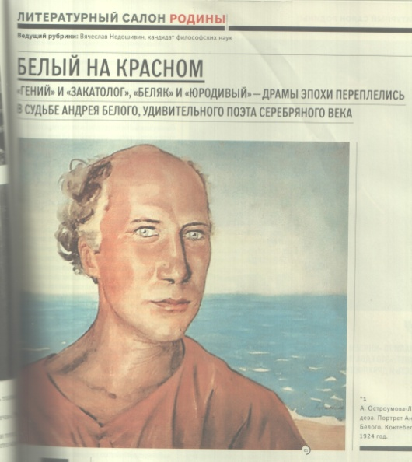
Недошивин Вячеслав, кандидат философских наук
Декабрь.. Сугробы на дворе..
Я помню вас и ваши речи;
Я помню в снежном серебре
Стыдливо дрогнувшие лечи.
В марсельских белых кружевах,
Вы замечтались у портьеры;
Кругом на низеньких софах
Почтительные кавалеры.
(Отрывок из стихотворения Андрея Белого)
Недошивин В. Белый на красном // Родина. – 2022. - № 2. – С. 83-89.
Мальчика звали Борис Бугаев. Имя «Андрей Белый» ему придумали на Арбате, в доме 55, где он родился. Об уникальном поэте серебряного века Андрее Белом, о том как драмы эпохи переплелись в его судьбе, о его творчестве, странностях. О том, каким был с поэтами, друзьями, любимыми женщинами. Ведь для него все было проблемой: как заполнить анкету, что делать с отсыревшими сигаретами, как развязать узел на ботинке, ни навыка, ни сноровки, зато у него были крылья творчества. Вот об этом удивительном человеке вы сможете прочитать в статье.

Slide 13
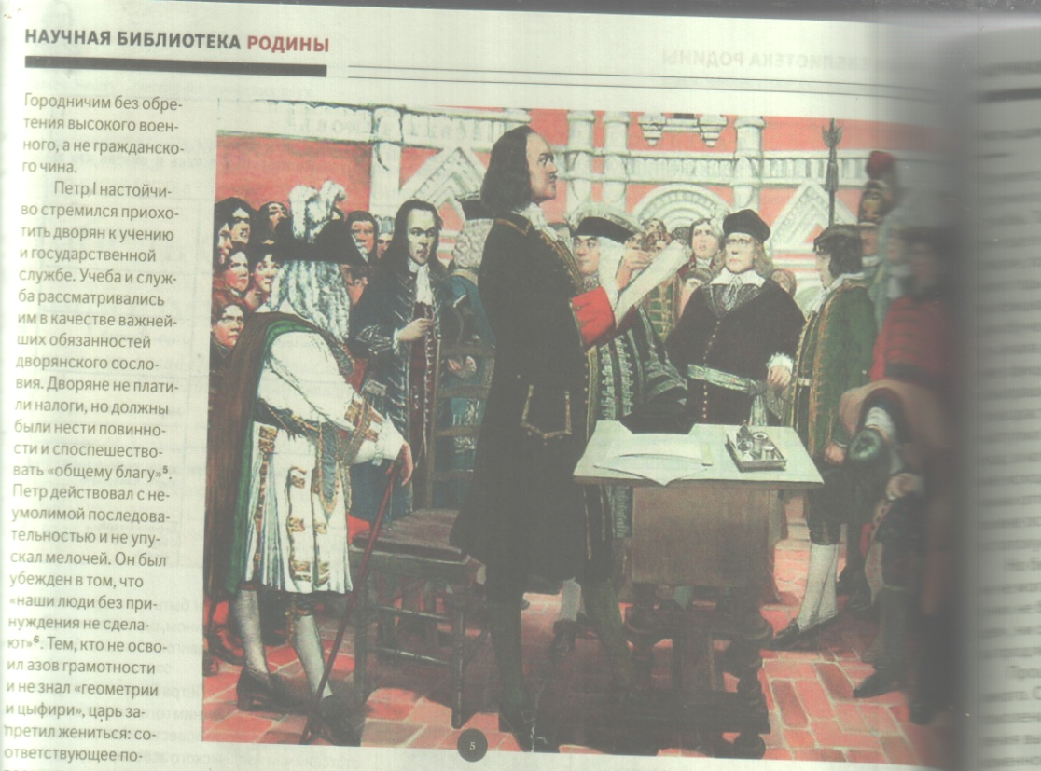
Экштут Семен, доктор философских наук
24 января (4 февраля) 1722 года была введена в действие петровская « Табель о рангах всех чинов воинских, статских и придворных, которые в каком классе чины…»
Экштут С. Табель о рангах: реформы чин чином. – 2022. - № 2. – С. 98-99.
2022 год проходит под знаком 350-летия со дня рождения Петра I. Среди новаций монарха-реформатора, одной из ключевых для становления Российского государства стала знаменитая Табель о рангах. Триста лет назад Петр I подписал закон о чинах, определивший порядок государственной службы на благо Отечества. О том, что этот законодательный акт, просуществовавший без малого два века и отменный в 1917 году Октябрьской революцией, определял порядок службы чиновников и стал главной пружиной, приводящий в действие механизм формирования новой имперской элиты и рассказывается в данной статье.

Slide 14
Андрейкина Юлия, главный специалист отдела информационного обеспечения Российского государственного архива
Андрейкина Ю.Всенародный Василий Иванович // Родина. – 2022. – № 2. – С. 111-114.
Сто сорок пять лет назад родился самый известный полководец Гражданской войны. В истории Гражданской войны, пожалуй, нет более легендарной личности, чем командир 25-й стрелковой дивизии Красной Армии Василий Иванович Чапаев. В статье рассказывается об этой уникальной личности, также фотоматериалы которые представлены снимками Чапаева , командирами и политработниками 25-й стрелковой дивизии, отличившимися при взятии Уфы дополняют эту статью и передают в полном объеме события тех времен.

Slide 15
Могилевский Николай, кандидат исторических наук
Могилевский Н. Губернаторы- подкаблучники // Родина, - 2022. - № 2. – С.126-127.
Первое лицо в российской губернии в XIX веке – это, конечно, губернатор. А вторым лицом – не формально, а по сути – часто оказывался кто-то из ближайшего окружения. А нередко бразды правления губернией брала в руки супруга губернатора – и правила подчас весьма лихо и круто, оставаясь при этом в тени. В статье рассказывается о том, в чем же заключалась власть губернаторш, как они ее использовали и, наконец, как все это сказывалось на карьерах их супругов. На примере Рязанской губернии 1850 года можно проследить всю эту цепочку и то, как жены чиновников становились «хозяйками» губерний, о том, что среди них встречались властолюбивые, склочные, а порой даже алчные дамы.

Slide 16
Батченко Виктория, кандидат исторических наук
Батченко В. Лунный камень преткновения // Родина. – 2022. - № 2. – С. 130-131.
Проекты советских лунодромов в конце 1960-х годов, увы, не дошли до воплощения. Для качественной подготовки к освоению Луны необходимо было как минимум два лунодрома: общесоюзный с функциями научно- исследовательского центра и тренировочный полигон-площадка на территории Центра подготовки космонавтов ВВС. Кроме научных требований, важный фактор – транспортная и прочая инфраструктура вблизи будущей площадки – наличие линий электропередачи, крупных городов, относительно близкое расположение железнодорожных и автомобильных путей. О том, что по своей сути должно было входить в систему лунодрома, как на все это влияло место выбора, техническое задание и много других факторов., из-за которых все таки его так и не построили. Обо всем этом в данной статье.

Slide 17
В мартовском «женском» номере

Slide 18
Уважаемые наши читатели. От всей души желаем чтобы во всех делах Вам сопутствовала удача и чтобы журнал «Родина» всегда оставался интересным и познавательным тем, кто интересуется историей своей страны, своего края.
Читайте, удивляйтесь новым открытиям, узнавайте исторические факты, познавайте и открывайте новое для себя.
Ждем Вас в читальном зале библиотеки!

